Slide 1
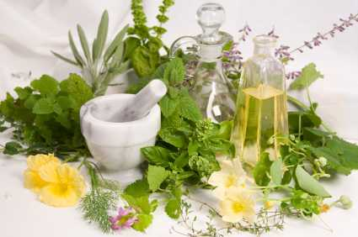
Complementaire zorg

Slide 2
Weekplanning
Maandag Introductie en opdracht eigen verwendag.
Morgen zelf een schaar en lijm meenemen!
Dinsdag: Opdracht Tangram
Film.
Woensdag Diamantlaan:
Workshops en voorbereiden verwenmiddag instelling
Donderdag Voorbereiden verwenmiddag en uitvoeren activiteit

Slide 3
Wat is complementaire zorg?
Complementaire zorg betekent letterlijk ‘aanvullende zorg’.
Deze zorg komt dus niet in de plaats van de gangbare zorg maar vormt daarop een aanvulling.

Slide 4
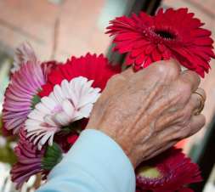
Filmpje introductie complementaire zorg
Verwen dag ouderen

Slide 5
Wat is complementaire zorg?
Dit is zorg die verzorgenden kunnen geven zodat de zorgvrager zich beter voelt. Ondanks alle lichamelijke en geestelijke ongemakken.
Je sluit aan bij wat de zorgvrager prettig vindt. Als je je beter voelt kan dit de genezing ten goede komen.
Hierdoor krijgt de zorgvrager extra aandacht van de verzorgende.

Slide 6
Wat kun je doen bij complementaire zorg?
Ontspanningstechnieken
Massagetechnieken
Gebruik van kruiden
Gebruik van etherische oliën
Muziek
Baden
Warmte en koude toepassen
Reiki ( handoplegging)
Therapeutic touch ( helende aanraking)
Visualisaties ( beelden)
Voedingsadviezen
Bachremedies ( Bloesem therapie)
Gebruik van kleuren en vormen

Slide 7
Filmpje met voorbeelden van complementaire zorg
Ouderen dag

Slide 8
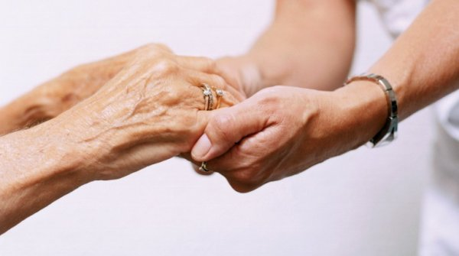
Opdracht maandag; wat is voor jou verwennen?
Bus verwen dag
In dit filmpje worden ouderen verwent zou je deze manier van verwennen zelf ook leuk vinden?

Slide 9
Opdracht maandag; Wat is voor jou verwennen?
Hoe word je zelf graag verwend?
Stel jouw eigen verwenarrangement samen.
Maak een mooie originele digitale poster van jouw eigen verwenmoment.
- Maak een tijdsindeling
- Zoek minstens 8 plaatjes
- Zet er ook tekst bij
- Zoek er een filmpje bij
Presentatie van de posters.

